Slide 1
Film u nastavi hrvatskoga jezika
Županijsko stručno vijeće
5. Siječnja 2023.
Vera Bilandžić, prof. savjetnik

Slide 2
ishod C. Kultura i mediji
audiovizualni sadržaji
kratkometražni film

Slide 3
Kratkometražni film
„(…) film relativno kraće duljine. U razdoblju od prvih petnaestak godina po pojavi kinematografije gotovo svi su filmovi, iz današnje perspektive, bili kraćega trajanja (→ trajanje filma) — do 10 min, odn. od (jedva) jedne → role. Sâm pojam kratkometražni film nastaje tek kad se vodeće kinematografije, uoči i tokom I svj. rata, počinju orijentirati na proizvodnju dugometražnih, → cjelovečernjih filmova, pa se otada kratkometražnim smatra svaki film trajanja do 15 min. Nakon rata, osobito u zv. razdoblju (kad se duljina igr. filmova u globalu povećala), kao kratkometražni se, prema međunar. standardima, tretiraju svi filmovi u trajanju do 30 min (dok se filmovi od 30 do aproksimativno 60 min tretiraju kao srednjometražni).”
KRATKOMETRAŽNI FILM. Filmska enciklopedija, mrežno izdanje. Leksikografski zavod Miroslav Krleža, 2019. Pristupljeno 4.1.2023. <http://filmska.lzmk.hr/Natuknica.aspx?ID=2825>.

Slide 4
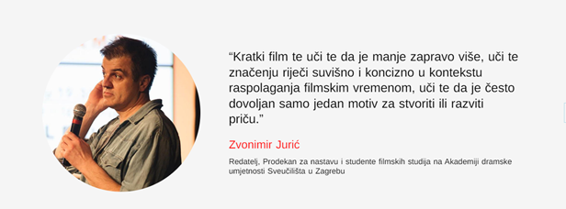
Zašto kratkometražni film?

Slide 5
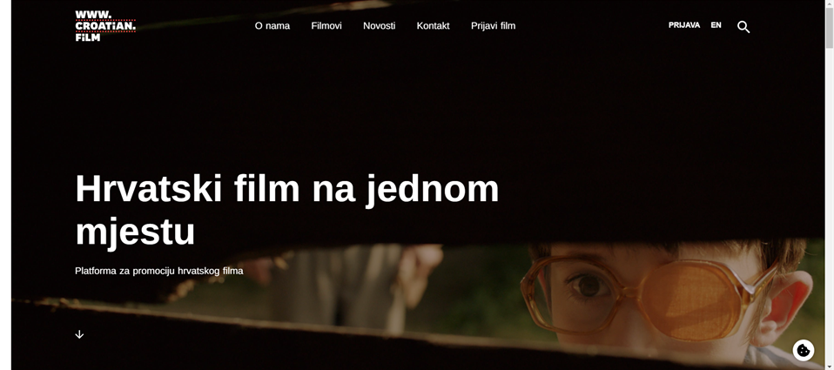
Gdje pronaći filmove za nastavu?
https://www.croatian.film/hr/

Slide 7
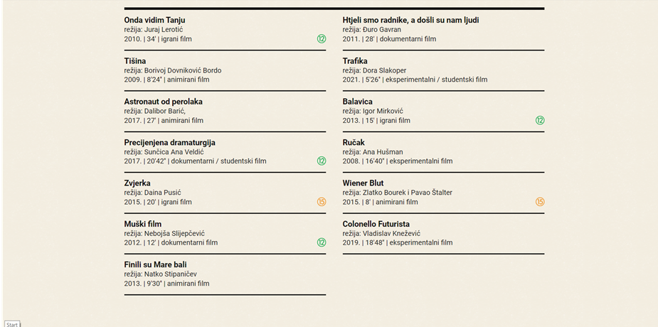
Hrvatski audiovizualni centar – online maraton kratkometražnoga filma
https://havc.hr/

Slide 8
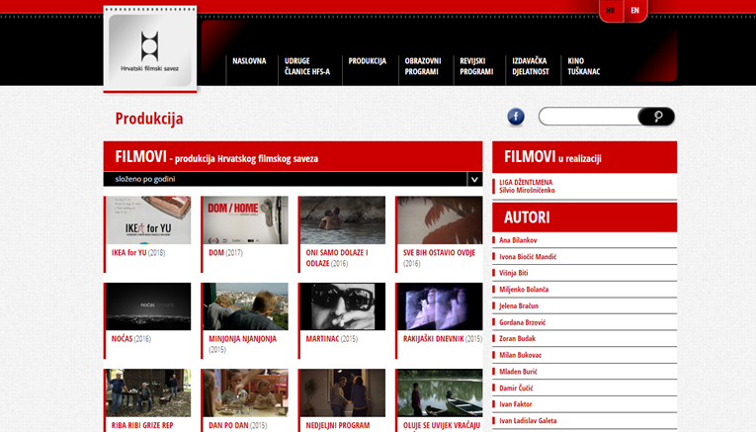
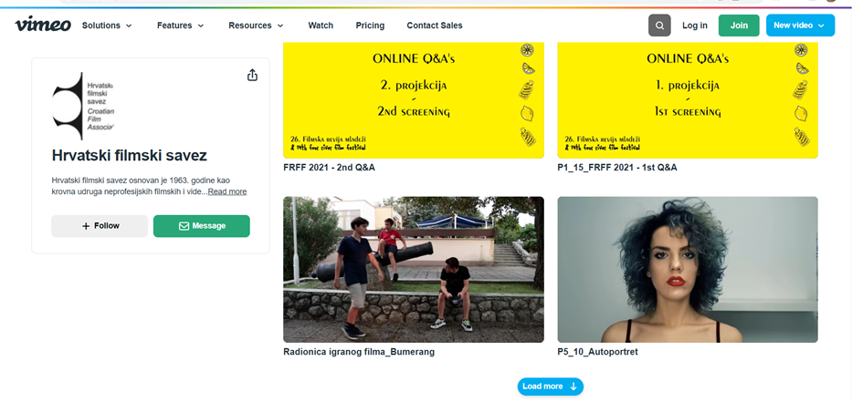
Gdje pronaći filmove za nastavu?
Hrvatski filmski savez - http://www.hfs.hr/
https://vimeo.com/hrvatskifilmskisavez

Slide 9
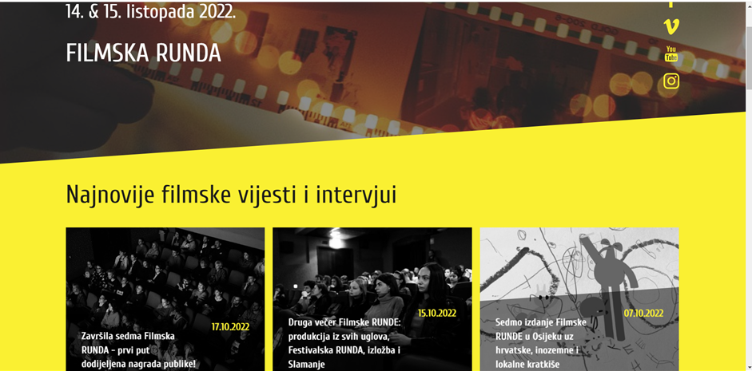
Kako pratiti što je novo u svijetu hrvatskoga kratkometražnog filma?
Filmska runda – revija hrvatskih kratkih filmova – održava se svake godine u Osijeku

Slide 10
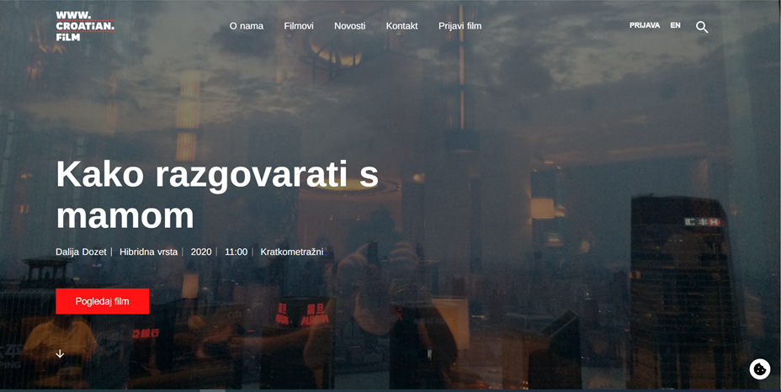
Prijedlozi za gledanje
Dalija Dozet, Kako razgovarati s mamom, Zagreb 2020. (hibridni film, 11 minuta)
https://www.croatian.film/hr/films/33107/watch
„Ponekad je za otvaranje teme bliskosti potrebno otići na drugi kraj svijeta. Ponekad je za film potrebno ne snimiti niti kadra. Ponekad se blizina pokuša otvoriti udaljenošću a njezina nemogućnost pokuša zakamuflirati pričom o avanturi. Ponekad mislim da govorim kineski. „

Slide 11
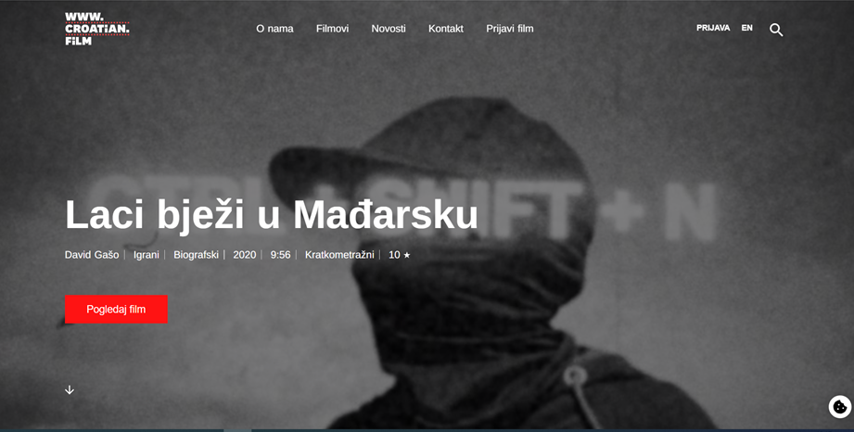
Prijedlozi za gledanje
David Gašo, Laci bježi u Mađarsku (igrani film, 9:56)
https://www.croatian.film/hr/films/29307
„Živ, dinamičan, gusto tkan, humorno nostalgičan u tonu dobrodušne ironije, “Laci bježi u Mađarsku” (Akademija dramske umjetnosti u Zagrebu, 2020.) Davida Gaše nadaje se autobiografskim ostvarenjem čiji se pripovjedač prisjeća kako je kao (pred)školski dječarac naumio i djetinje isplanirao pobjeći od kuće u bijeli svijet. Iz obiteljskog doma u Osijeku u Mađarsku.” (Janko Heidl:“Laci bježi u Mađarsku” – Hiperbolizirano prisjećanje)

Slide 12
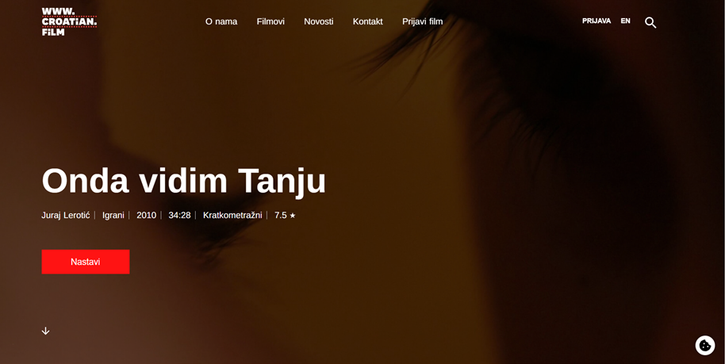
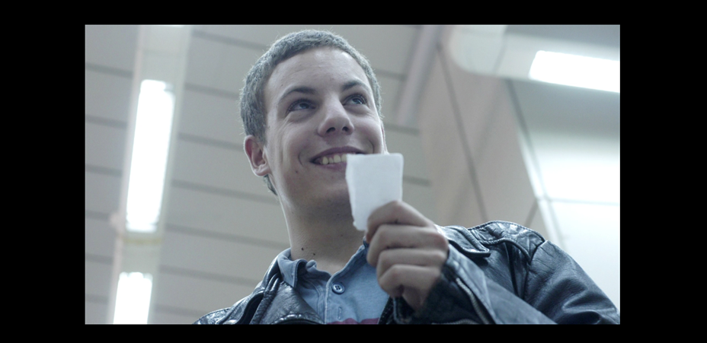
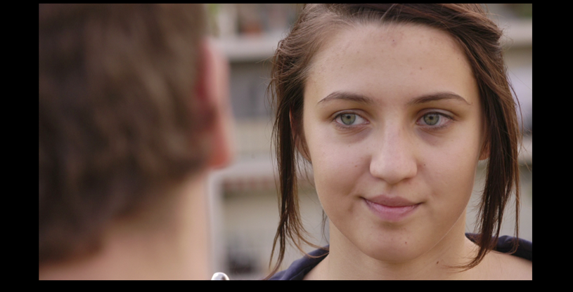
Primjeri dobre prakse
Kratkometražni igrani film Onda vidim Tanju
Redatelj: Juraj Lerotić
Produkcija: Hulahop, 2010.
Trajanje 34’
https://croatian.film/hr/films/19404

Slide 13
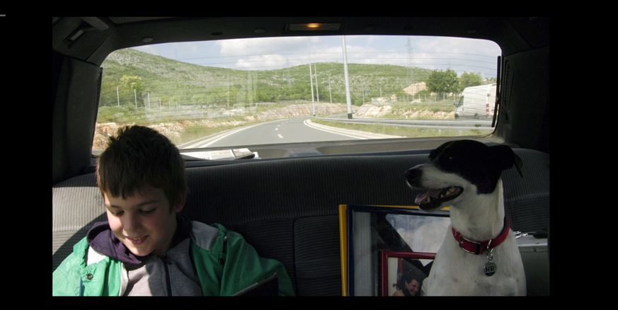
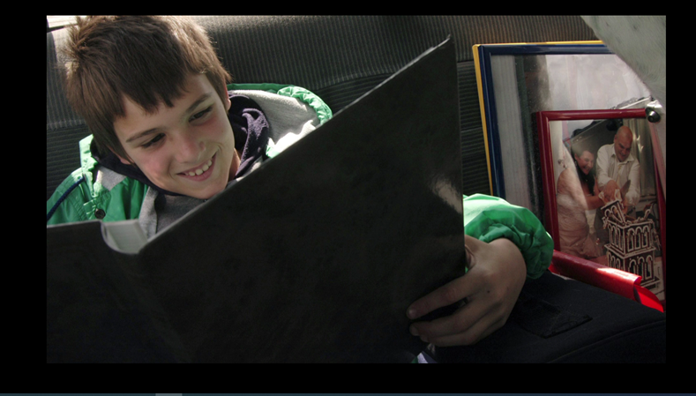
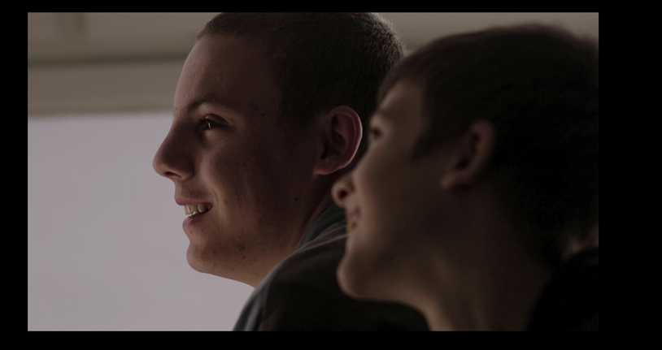
redatelj Juraj Lerotić autor je filma Sigurno mjesto (dugometražni igrani film, 2022.)
Onda vidim Tanju „Tinejdžer Željko i njegov mlađi brat žive sami otkako im se majka liječi u bolnici. Željko se dogovorio dvije stvari sa samim sobom: mora konačno preuzeti inicijativu i upoznati Tanju i mora nabaviti novac da majci može kupiti periku. Pravu, od prirodne kose. Ako to uspije, čini mu se da bi sve opet moglo krenuti nabolje. Onda vidim Tanju jedan je od najomiljenijih filmova hrvatske kratkometražne kinematografije. Prikazan je u Rotterdamu, a na ZFF-ovim Kockicama ovjenčan je Zlatnim kolicima.”
film je sastavljen od niza fotografija
naracija glavnoga lika

Slide 14
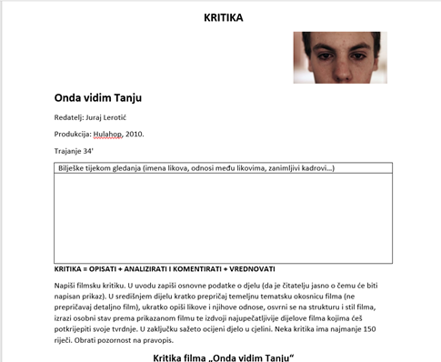
4. razred, SŠ HJ C.4.1.Učenik kritički procjenjuje utjecaj medijskih tekstova na doživljaj stvarnosti i oblikovanje identiteta primatelja.
raspravljački tekstovi – kritika

Slide 15
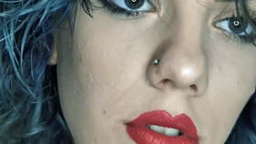
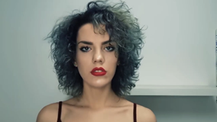
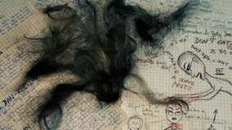
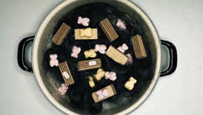
Primjeri dobre prakse
film Autoportret (traje 3 minute)
kratkometražni film Marije Mihaljević, učenice Privatne gimnazije Zagreb
nagrada za najbolji dokumentarni film žirija mladih na karlovačkom 14. four river film festivalu
https://vimeo.com/599308770

Slide 16
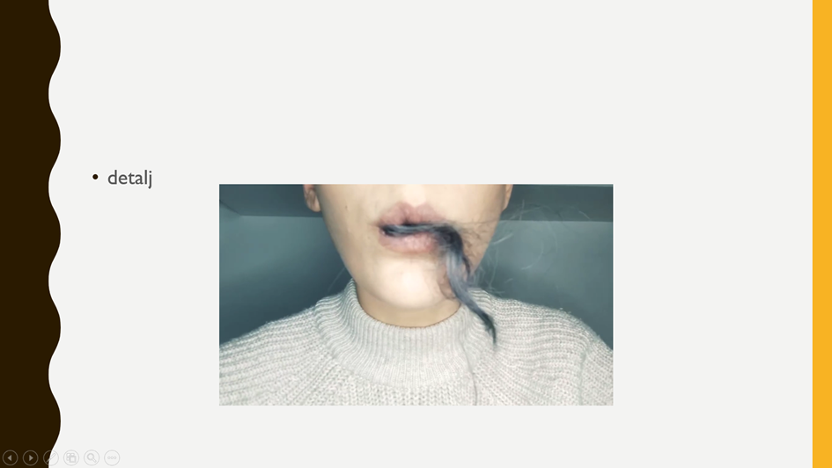
2. razred, ideali silni, vječiti
film progovara o problemima s prehranom
razgovor s učenicima o emocijama protagonistice i o vizualnom dočaravanja poteškoća s prehranom
filmski jezik

Slide 17
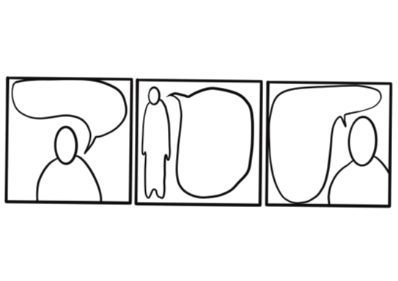
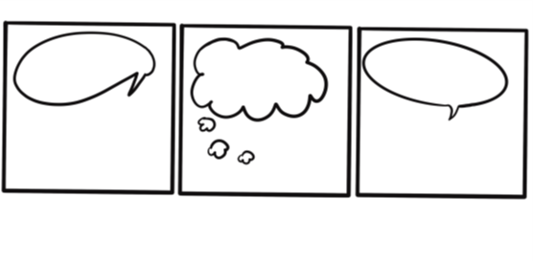

Slide 18
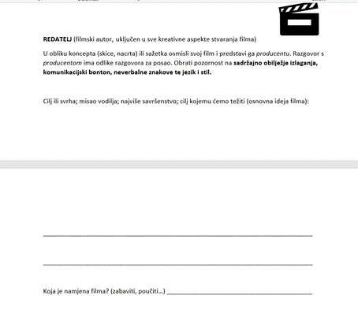
SŠ HJ A.2.1. Učenik govori izlagačke tekstove u skladu sa svrhom i željenim učinkom na primatelja. SŠ HJ A.2.2. Učenik sluša u skladu s određenom svrhom izlagačke tekstove različitih funkcionalnih stilova i oblika.

Slide 19
Gledajte hrvatske filmove
Hvala!

